Slide 1


出品
尚上游&云创动力 指导

Slide 2

1
团队介绍
2
游戏介绍
3
游戏开发过程
4
游戏未来发展期望
content
5
游戏未来发展期望
目录页

Slide 3

团队介绍

Slide 4



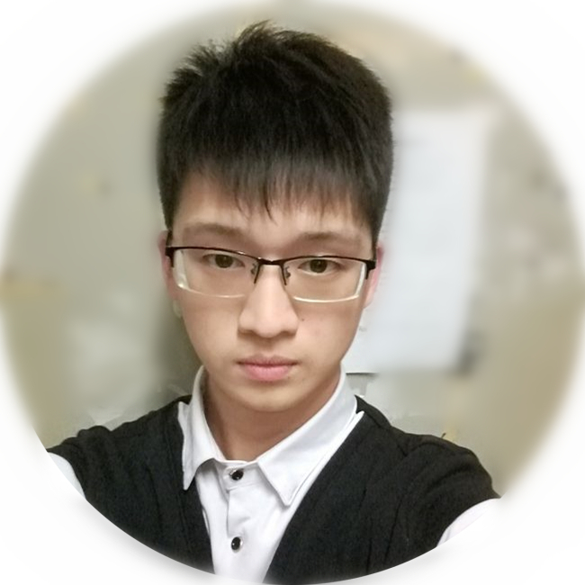
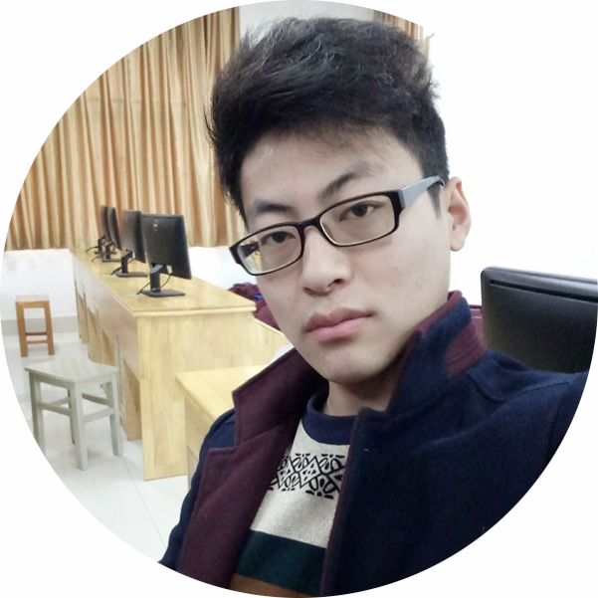


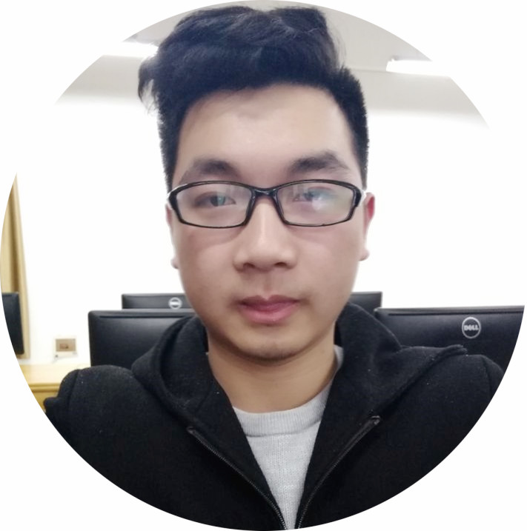

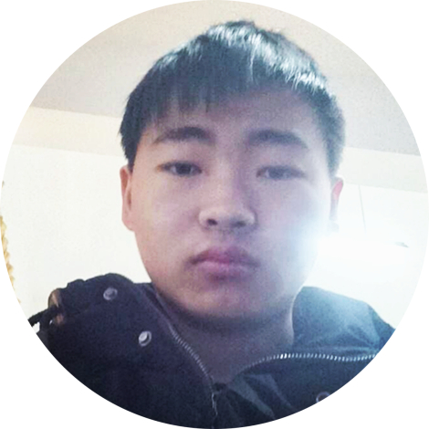
皮皮工作室
邬成军
最帅代码小哥
吴梦召
最蠢ppt制作员
吴靖
最最帅代码小哥
刘颁布
明德积学，励志笃行。
李娅娅
透明小打杂
游戏开始界面代码
车瑾诺
专业修图24小时
音乐总监
张航
爱折腾的自虐狂
郑小康
最牛逼的大佬
游戏核心代码
陶伟
天下无敌抠图大王
素材搜集

Slide 5
游戏介绍

Slide 6

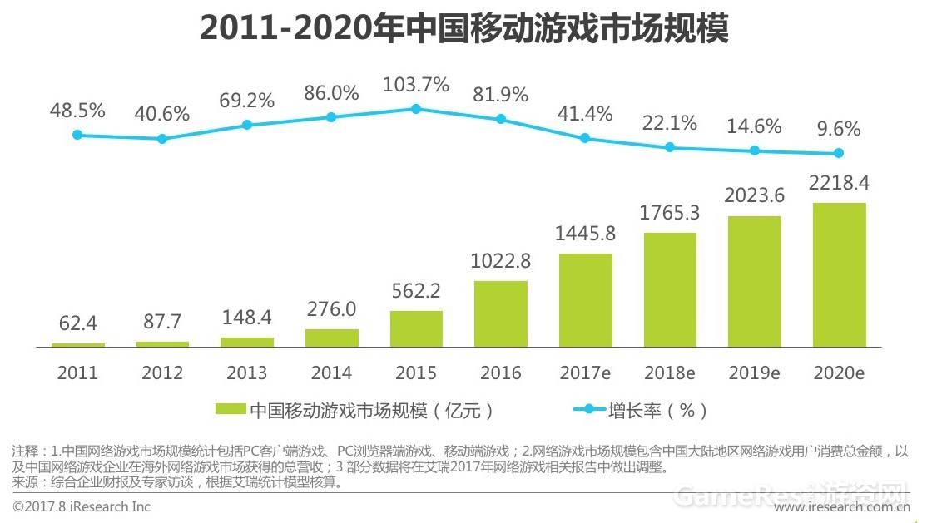
游戏前景
2016年中国移动游戏市场规模约1023亿，同比增长81.9%。2017年相比去年增长率讲有所下滑，一方面是受到用户规模的天花板限制，另一方面，国内手游产品同质化趋势严重，市场需要创新型产品的刺激。但随着用户的成长，用户的游戏习惯和付费习惯的逐渐成熟，用户付费的意愿和付费额度还会有一定上升，整体市场相对稳定。预计未来3-5年，移动游戏会进入一个平稳上升的发展期。

Slide 7

游戏介绍
游戏名为POKEMON。这是一款轻松休闲的冒险小游戏，单局游戏时间较短，适合打发零碎时间（等待/睡前），随时随地掏出手机来上一局。
本游戏拥有动漫的画风和人物，针对的群体主要是广大幼龄儿童，同时主角来源于动画《神奇宝贝》，也可吸引一定的8090后人群怀旧童年时光。
该游戏界面清新，操作简单，考验技巧和反应能力。
主角介绍
主角名为小皮，是大家所熟悉的动画片神奇宝贝中的动画人物，形象乖巧可爱，有很多忠实的粉丝。
障碍物
导弹，伤害力极大，一旦玩家触碰到便游戏结束

Slide 8
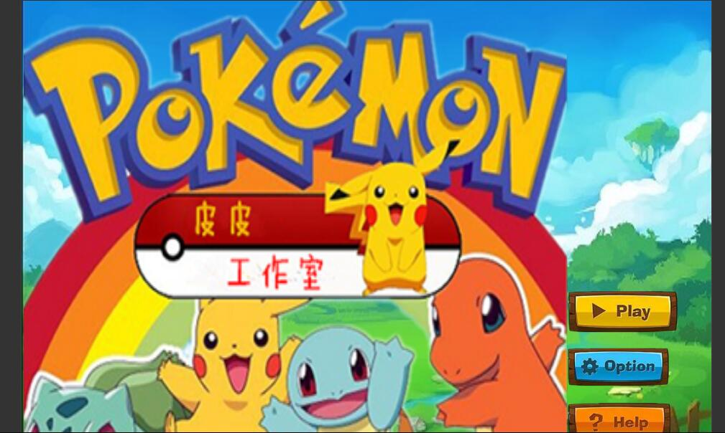
游戏开始界面
Play：开始游戏，点击后进入游戏；
Option：可以对声音等进行设置；
Help：游戏帮助，介绍游戏的玩法；

Slide 9
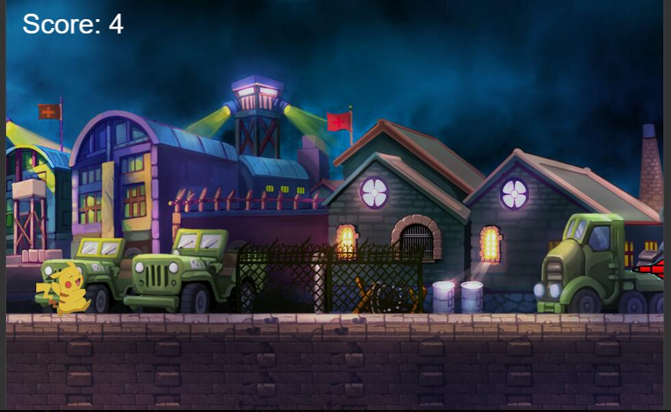
游戏画面
画面右侧随机出现高度不等的导弹；
通过鼠标控制小皮进行蹲跳躲避导弹；
通过游戏时间长短计分；

Slide 10

游戏结束界面
最高分纪录
本次游戏得分
再玩一次快速按钮

Slide 11
游戏开发过程

Slide 12
游戏开发过程
讨论游戏定位
成员分工
完成分工
组长串接
初成效果
解决bug
最终成果

Slide 13
游戏扩展和发展期望

Slide 14
游戏扩展
增加障碍物种类
不同难度模式
设置闯关的不同模式
游戏扩展
增加各种道具
增加不同的游戏角色
开发移动手游端

Slide 15
发展期望
增加联网功能——“社交化”属性
故事模式——深度发掘游戏潜力
付费功能——游戏免费，道具收费

Slide 16

COMPLETELY EMPOWER STANDARDIZED MINDSHARE BEFORE
THANK YOU FOR WATCHING

